Slide 1
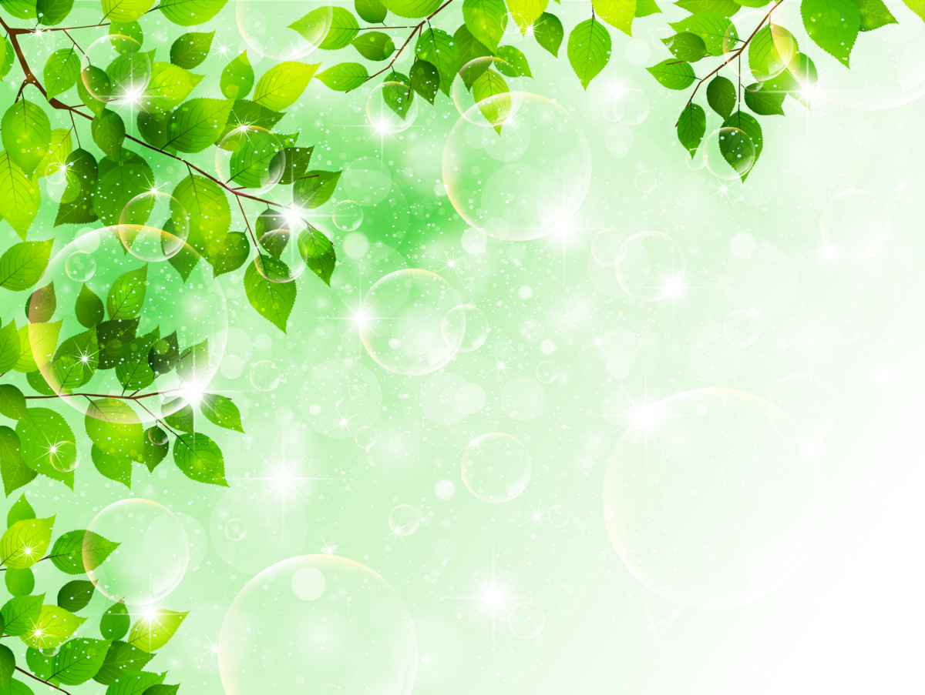
МКДОУ «Детский сад №3 п. Тёплое» «Осторожно: ядовитые растения»
Подготовил воспитатель
средней группы №1
Дмитриева Л.Е.

Slide 2
Уважаемые родители!
Совсем скоро лето. И, вы со своими детьми будете проводить очень много времени на природе.
Прогулка в лес – это очень хороший отдых, который укрепляет здоровье, знакомит ребенка с родной природой.
Необходимо выделить некоторые правила поведения, которые дети должны выполнять неукоснительно, так как от этого зависят их здоровье и безопасность.
Расскажите ребенку о ядовитых растениях, которые растут в лесу, на полях и лугах. Объясните, что надо быть осторожными и отучиться от вредной привычки пробовать все подряд (ягоды, травинки).

Slide 3
Предупредите ребёнка о том, что в лесу не все ягоды съедобные, есть и такие которые являются ядовитыми, незнакомые ягоды лучше вообще не срывать.
Ядовитыми считают ягоды, содержащие в себе вредные для организма вещества, которые при употреблении могут привести к тяжелым заболеваниям.
Необходимо развивать у детей потребность в общении с вами - родителями, умение побороть застенчивость во время обращения к взрослым при появлении симптомов отравления.
Сделайте совместно памятку ребенку о ядовитых ягодах: предлагаю вашему вниманию фотографии опасных ягод, распечатайте и приклейте их на карточку с детальным описанием.

Slide 4
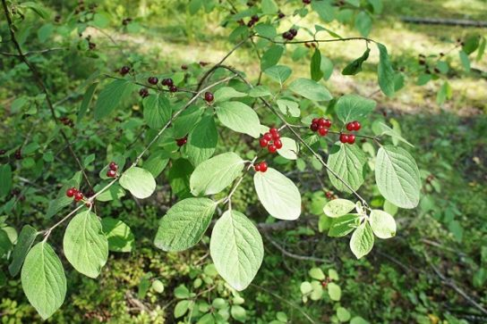
Одним из самых распространенных кустарников в лесу является жимолость. Растение имеет красные и сочные на вид ягоды, которые расположены парами на ветвях. Для птиц плоды жимолости съедобны и даже являются лакомством, для людей их употребление губительно.
Сегодня ягоды используют в медицине, но, если человек съест несколько плодов растения, концентрация вредных веществ окажется весьма нежелательной, что обязательно будет иметь негативные последствия.
Жимолость

Slide 5
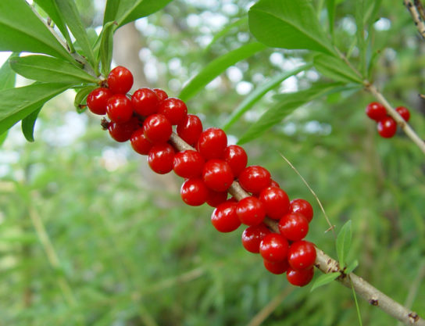
Волчье лыко
Данное растение считается одним из самых красивых и часто принимает участие в декорировании ландшафтных участков. Тем не менее, кустарник представляет смертельную опасность для человека. Ядовитым в нем является абсолютно всё, начиная от коры и листьев, и, заканчивая, плодами. «Дары» природы могут быть красного, желтого или черного цвета.

Slide 6
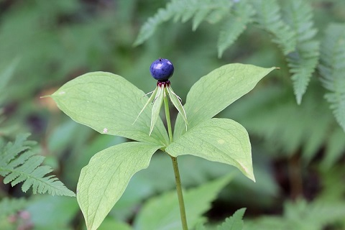
Данный вид растения достаточно необычный и после цветения «выдает» только один плод – черную ягоду, напоминающую вороний глаз. Растет представитель растительного мира на территории России, Европы и Дальнего Востока. Довольно распространено применение ягод растения в медицине, но собирать и заниматься самолечением крайне не рекомендуется.
Признаками отравления является наличие тошноты, рвоты, падение ритма сердца.
Вороний глаз

Slide 7
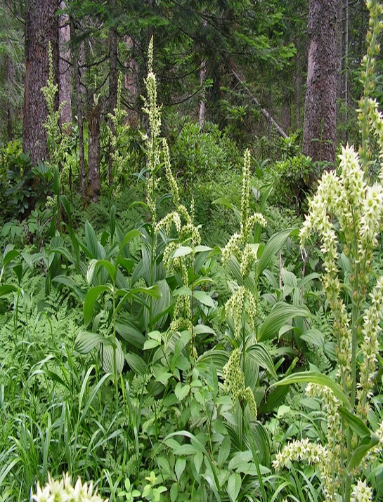
Чемерица представляет собой травянистое растение. Она имеет короткий и толстый корень, от которого отходит масса шнуровидных корешков. Плод – коробочка с семенами-крылатками.
При вдыхании даже малого количества пыли чемеричного корня проявляется сильнейшее чиханье и слезотечение. При попадании сока чемерицы на кожу сначала ощущается теплота, затем жжение, сменяющееся ощущением холода, после чего возникает почти полная потеря чувствительности. При поступлении частей растения внутрь возникает жжение и покалывание в горле, обильное слюнотечение, слезотечение, насморк, рвота.
Чемерица

Slide 8
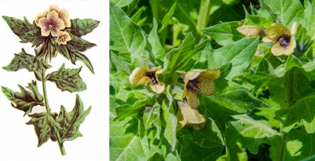
Белена черная
У растения крупные мягкие листья, которые очень вариабельны по форме. Они клейкие из-за наличия на них значимого числа железистых волосков. Цветет все лето. Цветы имеют грязно-желтоватую окраску, на них заметны фиолетовые жилки. Внутри цветок черно-фиолетового цвета. Лепестки цветка между собой сросшиеся, поэтому его форма напоминает воронку. Очень неприятно пахнет.
Очень токсична, особенно для малышей. У отравившегося беленой отмечается головная боль, возбужденное поведение, расширенные зрачки, характерно покраснение лица и шеи, ощущение сухости во ротовой полости.

Slide 9
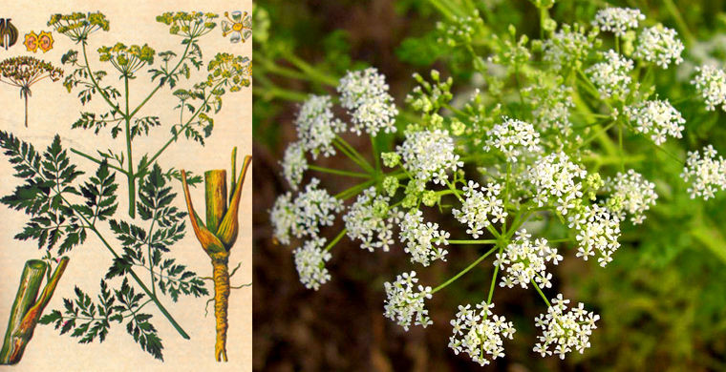
У растения высокий гладкий стебель с темными пятнами красных или бордовых оттенков. Стебель и черешки полые, листья более темные сверху, но более светлые снизу. Соцветие состоит из маленьких белых цветов, собранных в зонтики. От растения исходит неприятный мышиный запах.
С болиголовом можно встретиться в европейской части России, на территории Кавказа, в Сибири. Любит пустыри, свалки, огороды, место вдоль дорог и у жилья, лесные опушки.
Токсичны все части растения из-за наличия в них алкалоидов. Кониин — самый токсичный алкалоид. Отравившегося беспокоят тошнота, рвота, бледность кожи, нарушение речи и глотания, повышенное слюноотделение, расширение зрачков.
Болиголов крапчатый

Slide 10
Уважаемые родители!
Научите своих детей следующему:
• Нельзя пробовать на вкус неизвестные ягоды, листья, стебли растений, плоды, семена, грибы, как бы привлекательно они не выглядели.
• К незнакомым растениям даже нельзя дотрагиваться, так как можно получить ожег, аллергическую реакцию.
• К ядовитым растениям относятся: вороний глаз, дурман, болиголов, багульник, белена черная и многие другие. Чтобы избежать отравления, надо научить детей хорошо знать основные признаки ядовитых и несъедобных грибов и растений и поддерживать правила-никогда ничего незнакомого и опасного не пробовать на вкус, не употреблять в пищу и даже не трогать руками.

Slide 11
• В ядовитых растениях содержатся яды, способные вызвать отравления как при вдыхании летучих арома-веществ, выделяемых растениями, так и при попадании сока на кожу.
• Самое сильное отравление можно получить при приеме внутрь токсина с ягодами, листьями, корнями.
Желаем Вам и Вашему малышу яркого и радостного лета.
Ну и конечно же здоровья!!!

